Slide 1


第 一 节
晶体缺陷的基本类型
本节主要内容：
7.1.1 点缺陷
7.1.2 线缺陷
7.1.3 面缺陷

Slide 2
晶体缺陷（晶格的不完整性）：晶体中任何对完整周期性结构的偏离就是晶体的缺陷。
结构缺陷：
没有杂质的具有理想的化学配比的晶体中的缺陷，如空位，填隙原子，位错。
晶体的缺陷
化学缺陷：
由于掺入杂质或同位素，或者化学配比偏离理想情况的化合物晶体中的缺陷，如杂质，色心等。

Slide 3
§7.1 晶体缺陷的基本类型
缺陷分类（按缺陷的几何形状和涉及的范围）：
点缺陷、线缺陷、面缺陷
7.1.1 点缺陷
点缺陷：它是在格点附近一个或几个晶格常量范围内的一种晶格缺陷，如空位、填隙原子、杂质等。
由于空位和填隙原子与温度有直接的关系，或者说与原子的热振动有关，因此称他们为热缺陷。
弗仑克尔缺陷
常见的热缺陷
肖特基缺陷

Slide 4
１．弗仑克尔缺陷和肖特基缺陷
弗仑克尔缺陷
当晶格中的原子脱离格点后，移到间隙位置形成填隙原子时，在原来的格点位置处产生一个空位，填隙原子和空位成对出现，这种缺陷称为弗仑克尔缺陷。

Slide 5
肖特基缺陷
当晶体中的原子脱离格点位置后不在晶体内部形成填隙原子，而是占据晶体表面的一个正常位置，并在原来的格点位置产生一个空位，这种缺陷称为肖特基缺陷。

Slide 6
构成填隙原子的缺陷时，必须使原子挤入晶格的间隙位置，所需的能量要比造成空位的能量大些，所以对于大多数的情形，特别是在温度不太高时，肖特基缺陷存在的可能性大于弗仑克尔缺陷。
２．杂质原子
在材料制备中，有控制地在晶体中引入杂质原子，若杂质原子取代基质原子而占据格点位置，则成为替代式杂质。
当外来的杂质原子比晶体本身的原子小时，这些比较小的外来原子很可能存在于间隙位置，称它们为填隙式杂质。填隙式杂质的引入往往使晶体的晶格常量增大。

Slide 7
３．色心
能吸收可见光的晶体缺陷称为色心。
完善的晶体是无色透明的，众多的色心缺陷能使晶体呈现一定颜色，典型的色心是Ｆ心。
把碱卤晶体在碱金属的蒸气中加热，然后使之聚冷到室温,则原来透明的晶体就出现了颜色，这个过程称为增色过程，这些晶体在可见光区各有一个吸收带称为F带，而把产生这个带的吸收中心叫做F心。
４．极化子
电子吸引邻近的正离子，使之内移。排斥邻近的负离子，使之外移，从而产生极化。

Slide 8
－
＋
－
＋
－
电子所在处出现了趋于束缚这电子的势能阱，这种束缚作用称为电子的“自陷”作用。
＋
－
＋
－
＋
－
＋
＋
－
＋
－
＋
－
＋
－
＋
－
＋
－
负离子空位和被它俘获的电子
产生的电子束缚态称为自陷态，同杂质所引进的局部能态有区别，自陷态永远追随着电子从晶格中一处移到另一处，这样一个携带着周围的晶格畸变而运动的电子，可看作一个准粒子(电子＋晶格的畸变），称为极化子。

Slide 9



7.1.2 线缺陷
当晶格周期性的破坏是发生在晶体内部一条线的周围近邻，这就称为线缺陷。位错就是线缺陷。
G
H
刃型位错
F
位错
A
螺旋位错
E
B
b
1.刃型位错
刃型位错
设想晶体的上部沿ABEF平面向右推移， 原来与AB重合，经过这样的推压后，相对于AB滑移一个原子间距b，EF是已滑移区与未滑移区的交界线，称为位错线。
刃型位错的位错线与滑移方向垂直。

Slide 10
G
H
H
F
A
E
B
E
B
B'
b
C
D
(b)
(a)
(b)图是 (a)图在晶体中垂直于EF方向的一个原子平面的情况。BE线以上原子向右推移一个原子间距，然后上下原子对齐，在EH处不能对齐，多了一排原子。
刃型位错的另一个特征是位错线EF上带有一个多余的半平面，即 (a)图中的EFGH平面，该面在(b)图中只能看到EH这条棱边。

Slide 11
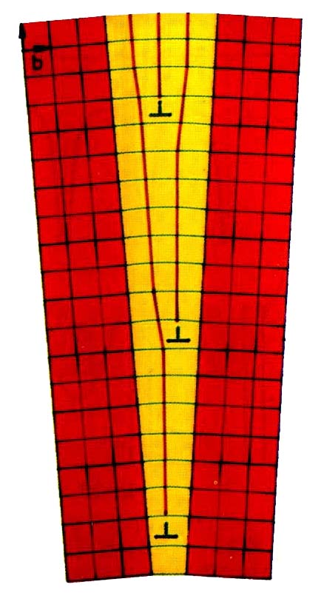
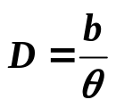
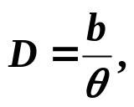
实际晶体往往是由许多块具有完整性结构的小晶体组成的，这些小晶体彼此间的取向有着小角倾斜，为了使结合部分的原子尽可能地规则排列，就得每隔一定距离多生长出一层原子面，这些多生长出来的半截原子面的顶端原子链就是刃型位错。
小角晶界上的刃型位错相互平行。
θ
小角晶界上位错相隔的距离为
b为原子间距，θ为两部分的倾角。

Slide 12
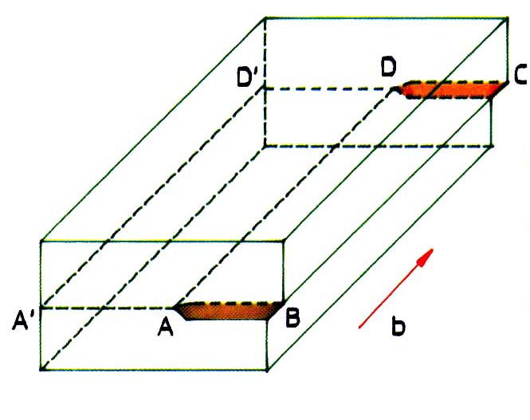

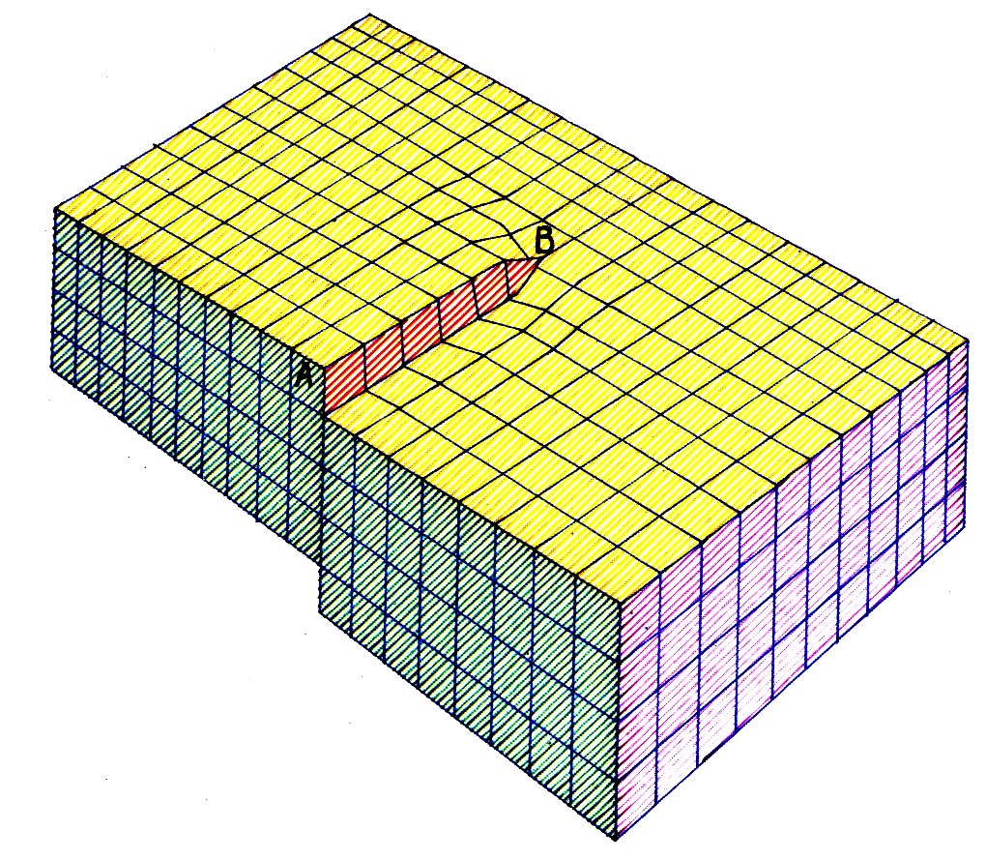
2.螺旋位错
如图(a)设想把晶体沿ABCD 平面分为上、下两部分，将晶体的上、下做一个位移，ABCD为已滑移区，AD为滑移区与未滑移区的分界线，称为位错线。
(a)
螺旋位错的位错线与滑移方向平行。
(b)图中的B点是螺旋位错线(上下方向)的露出点。晶体绕该点右旋一周，原子平面上升一个台阶(即一个原子间距)，围绕螺旋位错线的原子面是螺旋面。
(b)

Slide 13

7.1.3 面缺陷
当晶格周期性的破坏是发生在晶体内部一个面的近邻，这种缺陷为面缺陷。
1.晶粒间界
晶粒之间的交界称为晶粒间界。晶粒间界内原子的排列是无规则的。因此这种边界是面缺陷。晶粒间界内原子排列的结构比较疏松，原子比较容易沿晶粒间界扩散。
2.堆垛间界
我们知道金属晶体常采用立方密积的结构形式，而立方密积是原子球以三层为一组，如果把这样的一组三层记为 ABC，则晶面的排列形式为：

Slide 14



如果在晶体生长过程中，原来的Ａ晶面丢失，于是晶
面的排列形式变成：
加 的B晶面便成为错位的面缺陷。
如从某一晶面开始，晶体的两部分发生滑移，比如从某C晶面以后整体发生了滑移，B变成A，则晶面的排列形式变成：
加 的C面成为错位的面缺陷。
这一类整个晶面发生错位的缺陷称为堆垛缺陷。

